Slide 1



PROPOSAL REPORT
OvDino模型部署与GEMM优化实战
汇报人：需学习
汇报日期：2025/05/05

Slide 2

目录
01.
项目背景与目标
CONTENTS
02.
算法移植设计
03.
性能分析与瓶颈定位
04.
GEMM优化策略
05.
测试验证体系
06.
成果总结与经验沉淀

Slide 3

01
项目背景与目标

Slide 4

阶段一任务背景
AI技术发展需求
模型部署挑战
随着AI技术的快速发展，编译器与推理库的开发成为关键技术领域。为了提升模型性能，必须深入学习相关技术，以适应不断变化的业务需求。
后处理算子迁移必要性
OvDino裁剪模型在Atlas平台的部署面临诸多挑战，包括硬件适配、性能优化等问题，需要团队具备扎实的技术能力来攻克难关。
后处理算子OvDinoProposal4dV2的AICPU框架迁移与优化是提升整体系统性能的关键环节，对实现高效推理至关重要。

Slide 5
阶段一目标设定
目标概述
本阶段目标包括熟悉团队工作流程与规范、掌握ADCNN框架端到端部署流程、遵循通用编程语言规范、熟练运用AICPU通用优化方法以及掌握集成测试方法与能力。

Slide 6
02
算法移植设计

Slide 7

ADCNN部署流程概览
流程起点
流程终点
从ONNX模型格式开始，这是模型在不同框架间转换的通用格式，为后续部署奠定基础。
最终实现模型在Atlas平台的推理，完成从模型转换到实际运行的全过程。

Slide 8

后处理算子输入输出定义
输入张量cls_score
输入元数据im_info
输入张量cls_score的维度为[1, 1, 900, 512]，表示分类得分，是模型输出的重要组成部分。
输入元数据im_info包含图像尺寸等信息，如{736, 1280, 1.5328}，为模型提供上下文信息。
输入张量text_feat
输出张量det_output
输入张量text_feat的维度为[1, 1, 80, 512]，包含文本特征，用于后续的相似度计算。
输出张量det_output的维度为[900, 7, 1, 1]，表示检测结果，是后处理算子的最终输出。

Slide 9


后处理算子计算流程
1
3
2
L2归一化
Sigmoid激活
GEMM计算相似度矩阵
对cls_score和text_feat进行L2归一化，确保数据在后续计算中具有良好的数值稳定性。
对cls_sim执行Sigmoid激活，将值映射到(0,1)区间，便于后续处理。
通过GEMM操作计算相似度矩阵cls_sim，其维度为[1, 1, 900, 80]，是核心计算步骤。

Slide 10
后处理算子计算流程
01
TopK分数与索引提取
提取TopK分数及索引，筛选出最具代表性的结果。
02
边界框提取与组装
结合索引提取对应边界框，并组装成最终输出det_output。

Slide 11
03
性能分析与瓶颈定位

Slide 12
后处理耗时分布
01
02
GEMM操作占比
优化方向明确
在后处理算子中，GEMM操作耗时占比超过80%，成为性能瓶颈的关键环节。
明确优化重点应集中在GEMM算子上，以实现整体性能的显著提升。

Slide 13
ARM平台内存访问金字塔
缓存命中率
内存层级结构
理论依据
优化目标是减少主存访问，提升缓存命中率，从而降低内存访问延迟。
ARM平台内存访问金字塔展示了从寄存器到主存的层级结构，不同层级的容量与延迟差异显著。
基于内存访问金字塔，数据重排与分块策略成为优化的关键手段。

Slide 14
Roofline模型分析
01
02
模型概述
优化空间
Roofline模型用于评估算子在ARM平台上的计算密度与带宽瓶颈，直观展示性能瓶颈。
通过Roofline模型量化优化空间，明确向量化与分块策略的必要性。

Slide 15
04
GEMM优化策略

Slide 16
Sgemm_v0_global_memory
N
blockDim.x
K
K
B_matrix
K
K
block
Dim.y
M
A_matrix
C_matrix
global_memory
read:2MNK
write:MN
深入浅出GPU优化系列：GEMM优化（一） - 知乎

Slide 17
Sgemm_v1_shared_memory
bn
N
shared_memory
K
K
B_matrix
K
K
bm
M
A_matrix
C_matrix
shared_memory
global_memory
read:bm*K*(N/bn)*(M/bm)+bn*K*(N/bn)*(M/bm)=KNM/bn+KNM/bm=KNM(1/bn+1/bm)
write:MN
CUDA实现矩阵乘法的8种优化策略编程介绍_哔哩哔哩_bilibili

Slide 18
Sgemm_v2_shared_memory_sliding_window
N
bn
smem
1
3
K
K
B_matrix
K
2
3
K
bm
M
1
4
A_matrix
C_matrix
2
smem
register

Slide 19
Sgemm_v3_increase_work_of_per_thread
bn
1
3
K
2
3
K
bm
1
4
2
smem
register

Slide 20
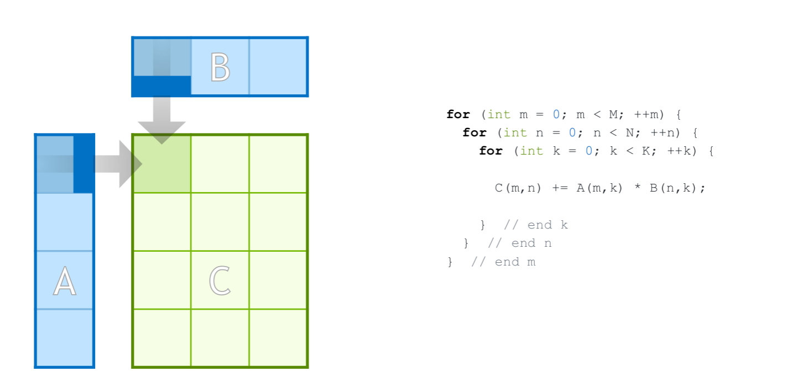
Sgemm_v4_using_float4
bn
=32
B gmem
B smem
bk
=32
A
gmem
C
bm=32
A
smem
#define FETCH_FLOAT4(pointer) (reinterpret_cast<float4 *>(&(pointer))[0])
block(16,16)
block(8,32)

Slide 21

优化路线图
Baseline
NEON向量化
初始版本未进行优化，耗时68712us，作为性能优化的起点。
利用NEON指令集实现SIMD并行计算，进一步将耗时降至12998us。
排序优化
分块处理
通过数据重排提高局部性，将耗时降低至50018us，显著提升性能。
增加数据复用率，通过分块处理将耗时降至11873us。

Slide 22

数据重排与局部性提升
数据重排
调整矩阵存储顺序，使相邻线程访问相邻地址，减少Cache冲突与TLB缺失。
性能提升
通过数据重排，耗时从68712us降至50018us，显著提升了局部性。

Slide 23
NEON向量化并行计算
NEON指令集
1
利用ARM NEON指令集将标量循环改为128位SIMD并行，一次处理四个浮点数。
性能优化
通过寄存器复用、减少分支与指令发射次数，进一步将耗时降至12998us。
2
汇编对比
3
给出向量化前后汇编代码对比，直观展示优化效果。

Slide 24
分块处理与数据复用
分块策略
性能提升
将大矩阵拆分为适合L2 Cache的子块，实现输入、权重与输出的三重缓冲。
通过分块处理，减少主存访问次数，提升算术强度，将耗时降至11873us。

Slide 25
微内核寄存器级优化
微内核优化
手工调度指令，减少流水线气泡，最大化寄存器复用，实现接近理论峰值的计算吞吐。
最终性能
经过微内核优化，最终耗时降至7056us，性能提升约10倍。

Slide 26
05
测试验证体系

Slide 27

测试类型全景
1
接口测试
验证输入输出接口是否符合预期，确保数据交互的准确性。
2
功能测试
确保算子功能正确性，满足业务逻辑需求。
效率测试
3
评估在不同负载下的性能表现，确保系统高效运行。

Slide 28
测试类型全景
01
02
稳定性测试
资源消耗测试
进行长时间运行测试，验证系统的可靠性。
监测内存与计算资源使用情况，确保资源合理利用。

Slide 29
接口与功能测试用例
接口测试用例
功能测试用例
测试脚本
设计边界维度、异常输入等测试用例，验证接口的健壮性。
通过随机数据一致性比对，确保算子功能正确无误。
编写自动化测试脚本，提高测试效率与准确性。

Slide 30
效率与稳定性测试报告
效率测试结果
稳定性测试结果
展示不同输入规模下的延迟曲线，量化性能提升效果。
提供72小时压力测试监控截图，证明系统稳定运行无内存泄漏。

Slide 31
06
成果总结与经验沉淀

Slide 32

工作成果回顾
1
2
3
模型部署
算子迁移与优化
性能提升
成功完成OvDino模型在Atlas平台的端到端部署，为业务应用提供支持。
实现后处理算子AICPU迁移与多级优化，提升系统性能。
最终性能提升约10倍，满足工业级部署需求。

Slide 33
ARM优化方法论
性能分析
优化策略
通过Benchmark定位瓶颈，明确优化方向。
实施数据布局、向量化、分块、微内核优化等策略。
Roofline模型
方法论总结
利用Roofline模型量化优化空间，为策略制定提供依据。
形成可复制的ARM平台深度学习推理优化方法论。

Slide 34
心得体会与最佳实践
注重细节
测试的重要性
在优化过程中，注重每一个细节，不放过任何潜在的优化机会。
测试是保证工程质量的关键环节，贯穿整个开发过程。
硬件架构理解
团队协作
深入理解硬件架构对性能优化至关重要，直接影响优化策略的选择。
持续学习与团队协作是推动项目成功的重要动力。

Slide 35
后续展望
优化推广
1
将优化经验推广至更多后处理算子，提升整体系统性能。
新技术探索
探索INT8量化与稀疏化在ARM平台的落地，进一步提升性能。
2
测试体系建设
3
建立自动化性能回归测试体系，确保系统长期稳定运行。

Slide 36
THANK YOU FOR READING！
感谢您的观看
汇报人：Kimi
汇报日期：2025/05/05

